Slide 1

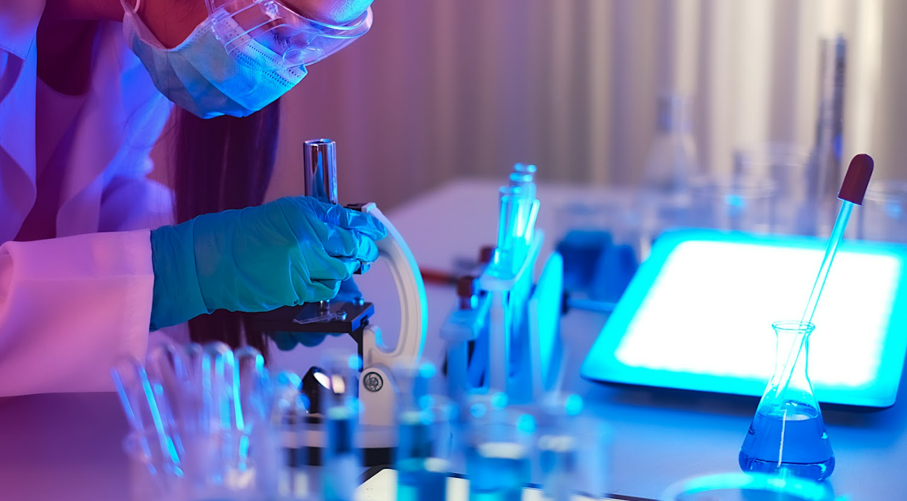
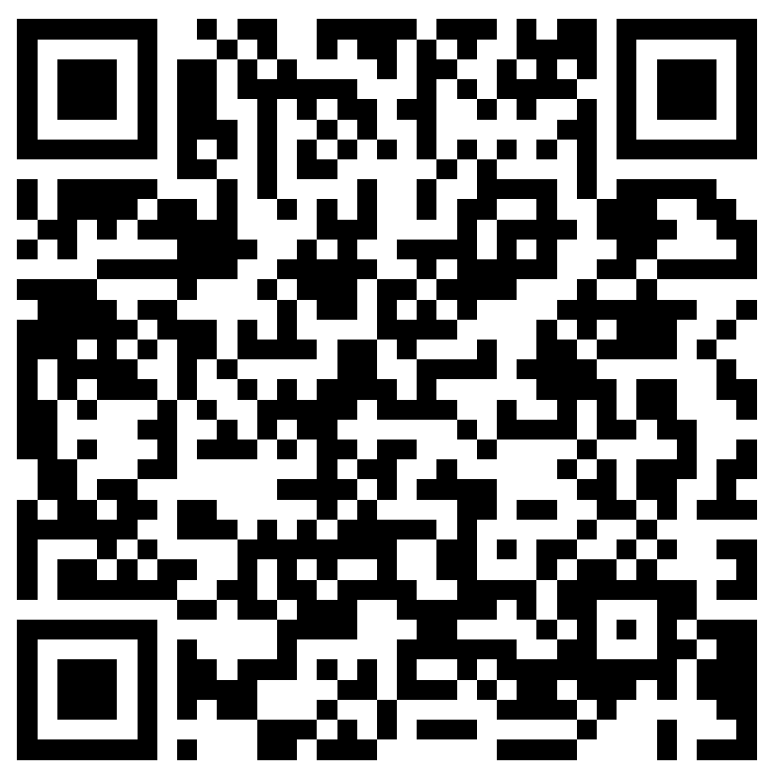

L’analisi metabolomica in medicina veterinaria: un nuovo importante strumento diagnostico
PROGETTISTA
Prof.ssa E. Valle
Mercoledì
17 giugno
Ore 14-16:00
On line
Evento Gratuito
Inquadra il QR code per iscriverti
Responsabile scientifico e Moderatore
Prof.Domenico Bergero
DSV- UNITIO
Ore 14:00 –prof. Bergero
Apertura dei lavori, presentazione del corso
14.10-14-30 dr.ssa Carla Marzetti Introduzione alla metabolomica
14.30-14.50 dr.ssa Carla Marzetti Le impronte metaboliche
14.50-15.10 dr.ssa Valentina Meucci Dalla molecola al paziente: la metabolomica LC/MS nella clinica del cane e gatto
15.10-15.30 dr.ssa Liviana Prola
Metabolomica e nutrizione clinica del cane e gatto
15.30-1540 prof. Domenico Bergero Metabolomica e nutrizione clinica del cavallo
15.40-16.00 Prof. Bergero Discussione
-comprendere i principi di base della metabolomica e il concetto di “impronta metabolica”;
-conoscere le principali applicazioni della metabolomica in ambito veterinario;
-riconoscere le potenzialità della metabolomica come strumento di supporto alla ricerca e alla pratica clinica veterinaria;
In collaborazione con
ecm.veterinaria@unito.it
Sono previsti 2 crediti SPC

